Slide 1
契約法総論 講義資料 （第4回）
明治学院大学名誉教授
加賀山 茂

Slide 2
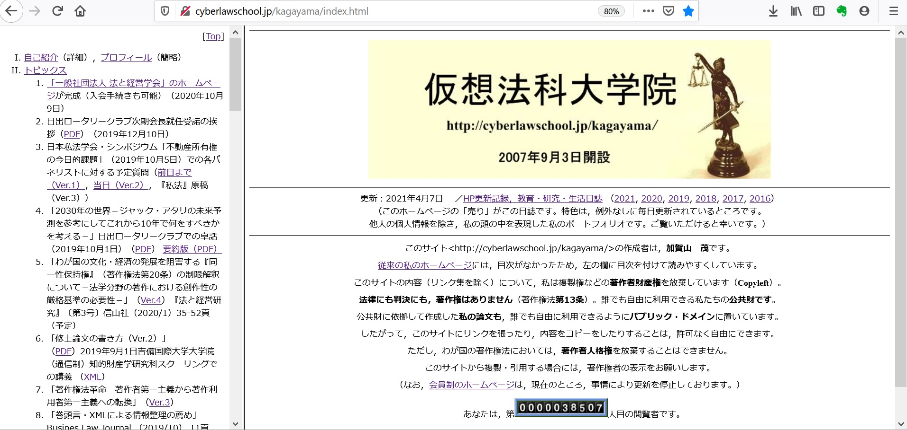
加賀山 茂のホームページ

Slide 3
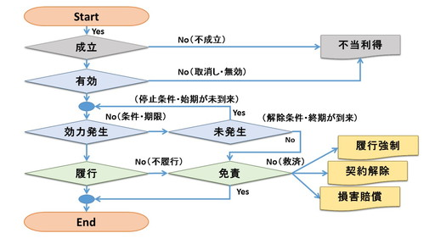
契約の成立 不成立
「承諾の発信主義」から「承諾の到達主義」へ，ただし，なお存在する承諾の発信主義
「申込み」と「承諾」の性質の違いと，それぞれの定義
契約成立・不成立の決め手を知るための6類型
申込みと承諾をめぐる経営戦略

Slide 4
申込み，申込みの誘引の定義
「申込み」の定義と「申込みの誘引」の定義
CISG第14条〔申込み〕
(1)一人又は二人以上の特定の者に対してした契約を締結するための申入れは，それが十分に確定し，かつ，承諾があるときは拘束されるとの申入れをした者の意思が示されている場合には，申込みとなる。申入れは，物品を示し，並びに明示的又は黙示的に，その数量及び代金を定め，又はそれらの決定方法について規定している場合には，十分に確定しているものとする。
(2)一人又は二人以上の特定の者に対してした申入れ以外の申入れは，申入れをした者が反対の意思を明確に示す場合を除くほか，単に申込みの誘引とする。
→「懸賞広告」は，上記の「反対の意思を明確に示す場合」に該当する。

Slide 5
承諾の定義
CISG 第18条〔承諾の方法，承諾の効力発生時期，承諾期間〕
(1)申込みに対する同意を示す相手方の言明その他の行為は，承諾とする。沈黙又はいかなる行為も行わないことは，それ自体では，承諾とならない。
(2)申込みに対する承諾は，同意の表示が申込者に到達した時にその効力を生ずる。同意の表示が，申込者の定めた期間内に，又は期間の定めがない場合には取引の状況（申込者が用いた通信手段の迅速性を含む。）について妥当な考慮を払った合理的な期間内に申込者に到達しないときは，承諾は，その効力を生じない。口頭による申込みは，別段の事情がある場合を除くほか，直ちに承諾されなければならない。
(3)申込みに基づき，又は当事者間で確立した慣行若しくは慣習により，相手方が申込者に通知することなく，物品の発送又は代金の支払等の行為を行うことにより同意を示すことができる場合には，承諾は，当該行為が行われた時にその効力を生ずる。ただし，当該行為が(2)に規定する期間内に行われた場合に限る。

Slide 6
申込み・承諾の定義の循環論とその克服
CISGの申込みと承諾の定義は，循環論法に陥っている。
申込みの定義の中に承諾が入っており，承諾の定義の中に申し込みが入っている。
英米法における申込みと承諾の定義
「申込み」とは，被申込者に対して契約締結権限〔契約完結権〕を与える行為である。
「承諾」とは，被申込者が契約締結権限を肯定的に行使する行為である。
「申込みの拒絶」とは，被申込者が契約締結権限を否定的に行使する行為である。←民法528条参照
契約締結権限という考え方を導入すると，予約が定義できる
民法556条（売買の一方の予約）
①売買の一方の予約は，相手方が売買〔契約〕を完結する意思を表示した時から，売買の効力を生ずる。
②前項の意思表示について期間を定めなかったときは，予約者〔予約義務者〕は，相手方〔予約権者〕に対し，相当の期間を定めて，その期間内に売買を完結するかどうかを確答すべき旨の催告をすることができる。この場合において，相手方がその期間内に確答をしないときは，売買の一方の予約は，その効力を失う。

Slide 7
契約の成立・不成立の鍵を握る 契約締結権限の行方
 | 性質 | 消費者 | 事業者
申込みの誘引 | 契約締結権限の授与の申入れ | ②申込み | ①申込みの誘引
予約 | ①予約完結権の授与の 申入れ | ③予約権者（予約完結権を獲得）（被申込者と同じ） | ②予約者（予約完結権を授与）（申込者と同じ）
申込み | 契約締結権限の授与 | ①申込者 | ②被申込者
承諾 | 契約締結権限の積極的行使 |  | ③承諾者
申込みの拒絶 | 契約締結権限の消極的行使 |  | ④申込みの拒絶者

Slide 8
契約の成立と不成立の類型（1/5）
第1類型
第2類型
4月1日に発信された承諾期間の定めのある申込み（4月13日までに承諾してください）について
被申込者が4月9日に承諾の通知を発信し，
その承諾の通知が承諾期間内の4月11日到達した場合。
第1類型と同じ前提で，
被申込者が4月12日に承諾の通知を発信し，
その承諾の通知が承諾期間である4月13日を過ぎた4月14日に到達した場合。

Slide 9
契約の成立と不成立の類型（2/5）
第3類型
改正前条文，CISG
4月1日に発信された承諾期間の定めのある申込み（4月13日までに承諾してください）について
被申込者が4月9日に承諾の通知を発信したところ，
郵便の遅配のため，
承諾の通知が4月14日に到達した場合。
第522条（承諾の通知の延着）
①前条第1項の申込み〔承諾期間の定めのある申込み〕に対する承諾の通知が同項の期間の経過後に到達した場合であっても，通常の場合にはその期間内に到達すべき時に発送したものであることを知ることができるときは，申込者は，遅滞なく，相手方に対してその延着の通知を発しなければならない。ただし，その到達前に遅延の通知を発したときは，この限りでない。
②申込者が前項本文の延着の通知を怠ったときは，承諾の通知は，前条第1項の〔承諾〕期間内に到達したものとみなす。
CISG 第21条〔遅延した承諾，通信の遅延〕
(1)遅延した承諾であっても，それが承諾としての効力を有することを申込者が遅滞なく相手方に対して口頭で知らせ，又はその旨の通知を発した場合には，承諾としての効力を有する。
(2)遅延した承諾が記載された書簡その他の書面が，通信状態が通常であったとしたならば期限までに申込者に到達したであろう状況の下で発送されたことを示している場合には，当該承諾は，承諾としての効力を有する。ただし，当該申込者が自己の申込みを失効していたものとすることを遅滞なく相手方に対して口頭で知らせ，又はその旨の通知を発した場合は，この限りでない。

Slide 10
契約の成立と不成立の類型（3/5）
第4類型
第5類型
承諾期間の定めのない申込みについて，相当な期間を経ても被申込者が承諾をしないため，申込者が4月23日に申込の撤回通知を発信し，4月25日に到達した。
その通知を見た被申込者が慌てて4月26日に承諾の発信をして，4月29日に承諾の通知が到達した場合。
承諾期間の定めのない申込みについて，相当な期間を経ても被申込者が承諾をしないため，申込者が4月23日に申込の撤回通知を発信し，4月25日に到達した。
4月23日に発信した申込者の撤回通知が4月25日に到達する前の4月24日に，被申込者が承諾を発信しており，その承諾の通知が，4月26日に到達した場合

Slide 11
契約の成立と不成立の類型（4/5）
CISG 第16条〔申込みの撤回〕
(1)申込みは，契約が締結されるまでの間，相手方が承諾の通知を発する前に撤回の通知が当該相手方に到達する場合には，撤回することができる。
(2)申込みは，次の場合には，撤回することができない。
(a) 申込みが，一定の承諾の期間を定めることによるか他の方法によるかを問わず，撤回することができないものであることを示している場合
(b) 相手方が申込みを撤回することができないものであると信頼したことが合理的であり，か，当該相手方が当該申込みを信頼して行動した場合

Slide 12
契約の成立と不成立の類型（5/5）
第6類型
改正前の民法527条（削除）
承諾期間の定めのない申込みについて，相当な期間を経ても被申込者が承諾をしないため，申込者が4月23日に申込の撤回通知を発信し，4月25日に到達した。
申込者が4月23日に申込みの撤回通知を発信したので，本来なら4月25日には到達するはずが，その撤回通知が郵便の遅配によって4月29日に延着した。その間の4月28日に被申込者が承諾の発信をしており，その承諾通知は8月30日に到達したという場合。
第527条（申込みの撤回の通知の延着）
①申込みの撤回の通知が承諾の通知を発した後に到達した場合であっても，通常の場合にはその前に到達すべき時に発送したものであることを知ることができるときは，承諾者は，遅滞なく，申込者に対してその延着の通知を発しなければならない。
②承諾者が前項の延着の通知を怠ったときは，契約は，成立しなかったものとみなす〔申込みの撤回の通知は延着しなかったものとみなす〕。

Slide 13
START
申込発信
能力
不喪失
能力喪失
反対の 意思なし
能力喪失不知
申込到達
承諾期間 定めあり
承諾期間の定めなし
申込 撤回なし
申込撤回
撤回到達前 承諾発信
承諾発信
承諾発信
撤回 延着なし
撤回延着通知あり
期間
内到達
承諾延着
承諾到達
延着 通知なし
契約成立

Slide 14
債権法改正の問題点
民法（債権関係）改正によって，契約成立に関する条文は，大幅な簡略化がなされた。
しかし，延着した承諾（現行民法522条）とか，延着した申込みの撤回の条文（現行民法527条）が削除されたことは，大きな問題を残すことになった。
なぜなら，インターネット通信は，パケット通信であるため，即時通信としての電話等とは異なり，必然的に延着が生じるからである。
現在なお，往復はがきによる申込みや承諾の確認手続が行われており，期限までに到達しなかった場合の扱いについて，削除された現行法の条文の必要性は残されている。
この点を含めて，わが国が批准しているウィーン売買条約（国連国際物品売買条約）を参にして，契約が成立するかどうか，考察する必要がある。

Slide 15
申込みと承諾の経営戦略
契約締結権限をどちらが取得するか
申込みの誘引（契約締結権限授与の申入れ）
申込み（契約締結権限の授与行為）
承諾（契約締結権限の行使）
予約（予約完結権の授与行為）
契約締結権限の濫用な何を招くか

Slide 16
契約成立に関する戦略（1/4）白旗（消費者）
当事者 | 戦略選択 | 締結権限授与 | 締結権限行使 | 契約の成否
戦略なし
承諾
契約成立
事業者
申込みの
拒絶
契約 不成立
消費者
申込 （白旗）

Slide 17
契約成立に関する戦略（2/4）白旗（事業者）
当事者 | 戦略選択 | 締結権限授与 | 締結権限行使 | 契約の成否
企業戦略の失敗
事業者
申込 （白旗）
承諾
契約成立
消費者
申込みの
拒絶
契約 不成立

Slide 18
契約成立に関する戦略（3/4）誘引（事業者）
当事者 | 戦略選択 | 締結権限授与 | 締結権限行使 | 契約の成否
申込の 誘引戦略
承諾
契約成立
事業者
申込の 誘引
申込みの
拒絶
契約 不成立
消費者
申込
（白旗）

Slide 19
契約成立に関する戦略（4/4）予約（消費者）
当事者 | 戦略選択 | 締結権限授与 | 締結権限行使 | 契約の成否
予約戦略
事業者
予約承諾 （申込） （白旗）
予約完結権の行使 （承諾）
契約成立
消費者
予約申込 （申込の 誘引）
予約完結権不行使 （拒絶）
契約 不成立

Slide 20
申込みには期限をつけることができる。それなのに，承諾には条件をつけることができない。なぜか？
START
第528条（申込みに変更を加えた承諾）
承諾者が，申込みに条件を付し，その他変更を加えてこれを承諾したときは，その申込みの拒絶とともに新たな申込みをしたものとみなす。
第523条（遅延した承諾の効力）
申込者は，遅延した承諾を新たな申込みとみなすことができる。
反対申込＝
申込の拒絶，かつ，
新たな申込とみなされる
申込
承諾
合致
変更を加えた承諾
鏡像原則
契約成立

Slide 21
Win Win を実現する経営戦略
不動産二重譲渡の理論と解決困難な問題の発生
不動産二重譲渡をWin Win に変える戦略としての手付（双方向オプション）
手付の放棄
手付の買戻し

Slide 22
「二重売買」の場合の所有権の帰属
物権
第1買主
第一売買
売主
登記
所有権移転の否認
第二売買
第176条（物権の設定及び移転）
物権の設定及び移転は，当事者の意思表示のみによって，その効力を生ずる。
第177条（不動産に関する物権の変動の対抗要件）
不動産に関する物権の得喪及び変更は，不動産登記法その他の登記に関する法律の定めるところに従いその登記をしなければ，第三者に対抗することができない。
第2買主

Slide 23
契約からの平等な離脱戦略（1/2）
手付300万円交付
手付300万円放棄
売主A
物件甲（3,000万円）の売買契約
物件甲（3,000万円）の無理由解除
買主B
甲
3,000万円
物件乙（2,000万円）の売買契約
手付200万円交付
売主C
売主Aの収入： 300万円
売主Cの収入： 2,000万円
買主Bの費用： 2,300万円
本来のBの費用： 3,000万円
乙
2,000万円

Slide 24
契約からの平等な離脱戦略（2/2）
手付300万円返済
手付300万円交付
手付300万円交付
売主A
物件甲（3,000万円）の無理由解除
物件甲（3,000万円）の売買契約
買主B
3,000万円
甲
3,000万円
物件甲（4,000万円）の売買契約
手付400万円交付
買主D
4,000万円
売主Aの収入： 3,700万円
買主Bの収入： 300万円
買主Dの費用： 4,000万円

